Slide 1
CONTINUOUS INTEGRATION, CONTINUOUS DELIVERY & CONTAINERS

Slide 2
1.
INTRODUCTION
Presentations etc..

Slide 3
INTRODUCTION:
STRUCTURE DU COURS
Programme : Vendredi (Preview)
Matin:
Git types
Git branching patterns
Deployment Strategy: Patterns
12 Factor App
Théorie et focus sur Github Actions
Après-Midi:
Début du TP noté

Slide 4
INTRODUCTION:
STRUCTURE DU COURS
Evaluation:
Groupe de 3 à 4
Ecriture d’une petite app serveur (NodeJS ou Python)
Ecriture de tests
Ecriture de docs
Dockerization
CI à écrire
Deadline: 29 Octobre 23h59

Slide 5
2.
GIT BRANCH TYPES
main, master, develop, hotfix etc...

Slide 6
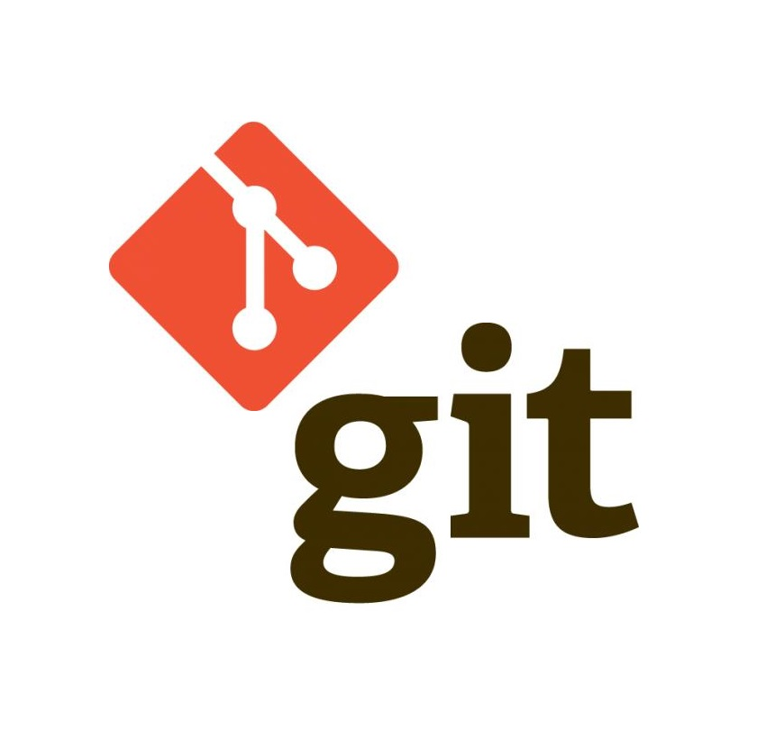
GIT BRANCH TYPES
“Les branches sont présentes dans la plupart des systèmes de versioning et constituent une notion centrale de Git. Elles offrent une très grande souplesse de développement en permettant d’aller et venir entre différentes versions d’un projet, de faire des tests et de collaborer.”

Slide 7
GIT BRANCH TYPES
“Git encourage le travail avec les branches en rendant instantané la création, la fusion et la suppression de branches. Par conséquent, bien comprendre et maîtriser la gestion des branches est indispensable à un usage efficace de Git.”

Slide 8
GIT BRANCH TYPES:
List
Trunk branch
Development branch
Feature branch
Release branch
Hotfix branch

Slide 9
GIT BRANCH TYPES:
Trunk Branch
Tout les git repositories ont une branche “trunk” (souvent nommées “main”, “mainline”, ou “master”).
Quand un git repo est créé, une branche trunk est créé de manière automatique, en tant que première branche implicite.

Slide 10
GIT BRANCH TYPES:
Trunk Branch
L’utilisation qui est faite d’un branche de type trunk et la manière dont les changements de code arrivent dessus varie selon la “branching strategy” qui est utilisé.

Slide 11
GIT BRANCH TYPES:
Development Branch
La branche “development” (souvent nommée develop) est une branche de longue durée, qui englobe les changements fait pas les développeurs avant qu’ils ne soient prêts à partir en production. La branche vit en paralleles de la branche trunk, et n’est jamais supprimée.

Slide 12
GIT BRANCH TYPES:
Development Branch
Certaines équipes ont une branche de développement qui correspond à un environnement de non-prod. Les commits sur la branche de développement déclenche des tests et un déploiement sur cet environnement.

Slide 13
GIT BRANCH TYPES:
Feature Branch
Une feature branch peut être de longue durée ou non, selon le branching flow adopté. Ce type de branche est souvent utilisé par un seul développeur pour leurs changements, mais il est aussi possible de la partager avec d’autres développeurs, selon la “branching strategy.

Slide 14
GIT BRANCH TYPES:
Release Branch
Une branche qui peut être soit de courte durée, ou durable, selon la stratégie. Elle sert à refléter les changement qui sont envoyé sur un environnement de production.

Slide 15
GIT BRANCH TYPES:
Hotfix Branch
Une branche de hotfix est une branche généralement dédiée à des bugfix d’urgence. Elle est de courte durée et vouée à être mergée rapidement. L’utilisation des branches de hotfix est plus présent dans les équipes ayant à maintenir différentes versions d’un produit.

Slide 16
3.
GIT BRANCHING PATTERNS
Crash course on main git branching patterns

Slide 17
GIT BRANCHING PATTERNS:
Most used patterns
Git Flow
GitHub Flow
GitLab Flow
Trunk based development
Scaled Trunk based development

Slide 18

GIT BRANCHING PATTERNS:
Git Flow

Slide 19
GIT BRANCHING PATTERNS:
Git Flow
GitFlow s'appuie essentiellement sur tous les types de branches évoqués précédemment, l'essentiel du flux de travail de développement étant centré sur la branche de développement à longue durée de vie en tant que branche d'intégration partagée par tous les développeurs.

Slide 20
GIT BRANCHING PATTERNS:
Git Flow
La branche Trunk, dans ce cas, reflète essentiellement un historique de toutes les modifications qui ont été mises en production.

Slide 21
GIT BRANCHING PATTERNS:
Git Flow: Avantages
GitFlow a permis aux développeurs novices de Git d'apprendre et d'appliquer très facilement son modèle de branchement pour devenir rapidement productifs. En ce sens, GitFlow a été un grand pas en avant.

Slide 22
GIT BRANCHING PATTERNS:
Git Flow: Désavantages
Malheureusement, avec l'évolution du secteur, certains des défauts sous-jacents de GitFlow ont été exposés. Le simple volume de branches, en particulier les branches à longue durée de vie, est un gros casse-tête de maintenance pour une équipe.

Slide 23
GIT BRANCHING PATTERNS:
Git Flow: Résumé
Historiquement structurant pour l’industrie
Compliqué à maintenir
Gros volume de branches à longue durée de vie
Nombreux problèmes de merging
Même son créateur, Vincent Driessen, a annoncé que le Github Flow était probablement plus adapté à l’industrie de nos jours, par rapport à Git Flow.

Slide 24
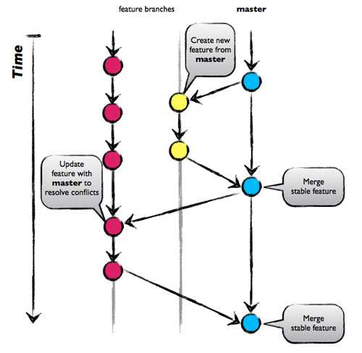
GIT BRANCHING PATTERNS:
GitHub Flow

Slide 25
GIT BRANCHING PATTERNS:
GitHub Flow
GitHub Flow a été popularisé par GitHub comme une alternative plus simple à GitFlow.

Slide 26
GIT BRANCHING PATTERNS:
GitHub Flow: Fonctionnement
Trunk est toujours libérable, et en fait, les releases sont généralement faites directement à partir de celui-ci.
Chaque développeur crée une nouvelle branche, la branche de fonctionnalité, pour ses changements à partir de la branche Trunk.

Slide 27
GIT BRANCHING PATTERNS:
GitHub Flow: Fonctionnement
Les feature branches peuvent être déployées dans un environnement de test pour vérification ou poussées directement dans le tronc et déployées dans un environnement de non-production à partir de là.
Une branche release de courte durée peut être utilisée à partir du tronc pour préparer et lancer une mise en production.

Slide 28
GIT BRANCHING PATTERNS:
GitHub Flow: Avantages
Comme GitHub Flow traite chaque modification comme une feature branch, il est beaucoup moins compliqué que GitFlow. La seule branche à longue durée de vie est Trunk, la maintenance des branches est donc beaucoup moins lourde.

Slide 29
GIT BRANCHING PATTERNS:
GitHub Flow: Désavantages
Cependant, une équipe indisciplinée qui laisse des feature branches ouvertes pendant plusieurs jours peut toujours rencontrer des problèmes de merge, et leurs impacts se sentira directement sur Trunk. Une mauvaise fusion sur Trunk peut la laisser dans un état non-déployable, ce qui est à absolument éviter.

Slide 30
GIT BRANCHING PATTERNS:
GitHub Flow: Résumé
Beaucoup plus simple que Git Flow
Simple à maintenir
Peu de branches à longue durée de vie
Nécessite de merger souvent, des plus petits morceaux de features
Pair review très fortement encouragée
Nécessite de merger souvent
Peu adapté à un projet nécessitant de maintenir plusieurs versions d’un produit.

Slide 31
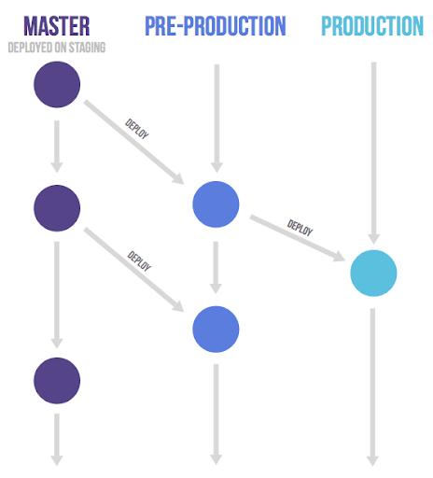
GIT BRANCHING PATTERNS:
GitLab Flow

Slide 32
GIT BRANCHING PATTERNS:
GitLab Flow
GitLab Flow a été proposé comme alternative à GitHub Flow, pour parer aux problématiques liées au timing de mise en Production.

Slide 33
GIT BRANCHING PATTERNS:
GitLab Flow: Fonctionnement
Une branche existe par environnement où le code se trouve. (Exemple: Staging, Pre-prod, Production, etc..)
Une branche de développement est utilisé pour le regrouper les features qui sont développées, et leur déploiement sur un environement se fait par un merge sur la branche de l'environnement.

Slide 34
GIT BRANCHING PATTERNS:
GitLab Flow: Avantages
Ce Flow apporte la possibilité de controller plus finement quel code tourne sur quel environement, et pouvoir controller précisement quand le code est délivré.

Slide 35
GIT BRANCHING PATTERNS:
GitHub Flow: Désavantages
On retrouve à nouveau un certain nombre de branche de longue durée, ce qui peut être compliqué à gérer. Pour gérer cela, on peut soit mettre en place une CI/CD mergeant sur les branches des environnements, mais on perd partiellement l'intérêt de ce Flow, ou on effectue des Pull/Merge Requests plus frequemment, ce qui peut aussi être ressenti comme un frein au développement.

Slide 36
GIT BRANCHING PATTERNS:
GitHub Flow: Résumé
Workflow de release plus controllable
Le code sur la branche représente le code tournant sur un environement
Peut être facilement adapté pour gérer du versioning
Nombreuses branches à longue durée de vie.
Peut être ressenti comme un frein au déploiement

Slide 37
GIT BRANCHING PATTERNS:
GitHub Flow: Résumé
Workflow de release plus controllable
Le code sur la branche représente le code tournant sur un environement
Peut être facilement adapté pour gérer du versioning
Nombreuses branches à longue durée de vie.
Peut être ressenti comme un frein au déploiement

Slide 38
GIT BRANCHING PATTERNS:
Trunk Based Development
Également connu sous le nom de TBD. Dans ce modèle de branchement, les développeurs apportent des modifications directement dans une seule branche appelée trunk.
Trunk est déployable à tout moment. Les changements doivent être résumés quotidiennement. Les fonctionnalités inachevées ne doivent pas être exposées à l'aide de Feature Flags.

Slide 39
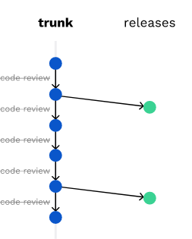
GIT BRANCHING PATTERNS:
Trunk Based Development

Slide 40
GIT BRANCHING PATTERNS:
TBD: Avantages
YOLO development. Pas de review= vélocité, une seule branche, directement sur master/main.

Slide 41
GIT BRANCHING PATTERNS:
TBD: Inconviénient
Le problème est que cette méthode ne peut fonctionner qu'avec/pour de petites équipes, avec des développeurs expérimentés. Le pair programing est fortement recommandée. Le rythme est très rapide car il y a très peu, voire aucune complication. L'équipe doit être très compétente et prudente car tout va directement sur Trunk.

Slide 42
GIT BRANCHING PATTERNS:
TBD: Résumé
YOLO
Fonctionne avec des petites équipes
YOLO

Slide 43
GIT BRANCHING PATTERNS:
Scaled TBD
Afin de fonctionner à plus grande échelle, Scaled TBD utilise des feature branches à courte durée de vie, de quelques jours (maximum), avant de merge sur Trunk, qui reste déployable à tout moment.

Slide 44
GIT BRANCHING PATTERNS:
Scaled TBD
Les développements en cours doivent être réduits au minimum, non seulement pour éviter les problèmes de fusion, mais aussi pour faciliter et accélérer les revues de code.
Les code review garantissent que seul du code de qualité est mergé sur Trunk et permettent de détecter très tôt les défauts.

Slide 45
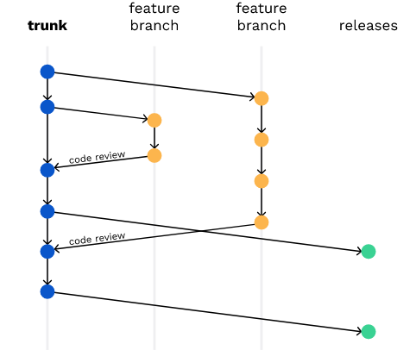
GIT BRANCHING PATTERNS:
Scaled TBD

Slide 46
GIT BRANCHING PATTERNS:
Scaled TBD: Résumé
Pas de branches longue durées = Facile à maintenir
Encourage fortement la présence d’une CI/CD
Encourage fortement les Code Reviews
Iteration rapide
Pas forcement adapté à la maintenance de differentes versions sur la durée

Slide 47
4.
Deployment Strategy: Patterns

Slide 48
Deployment Strategy :
Big Bang
“Le nom dit tout : opter pour un déploiement big bang signifie définir et développer une solution, tester la construction et appliquer les changements en une seule fois, détruisant l’ancienne version de l’application.
Cette approche signifie que l'ensemble de la solution est mise en service dans toute l'entreprise en une passe. C’est la solution la plus facile, mais aussi la plus risquée en cas de problèmes une fois en production”

Slide 49
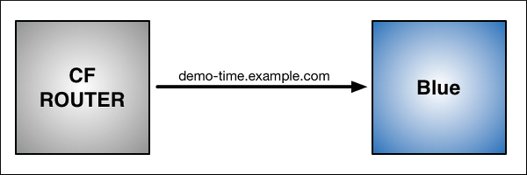
Deployment Strategy :
Blue/Green

Slide 50
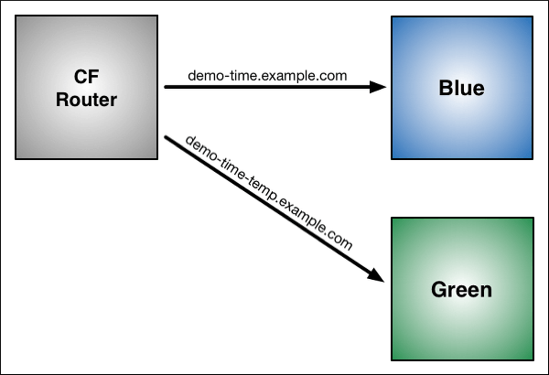
Deployment Strategy :
Blue/Green

Slide 51
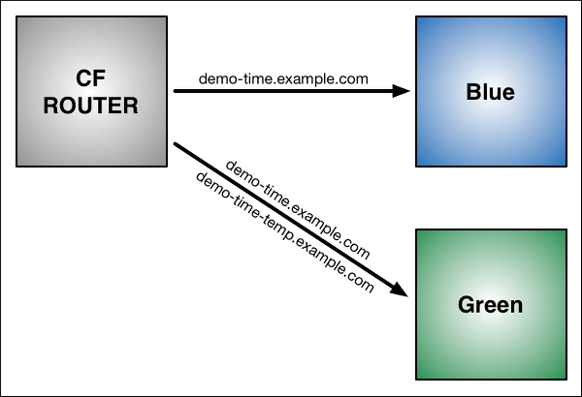
Deployment Strategy :
Blue/Green

Slide 52
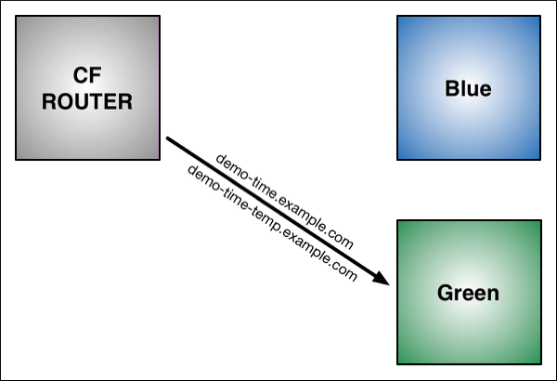
Deployment Strategy :
Blue/Green

Slide 53
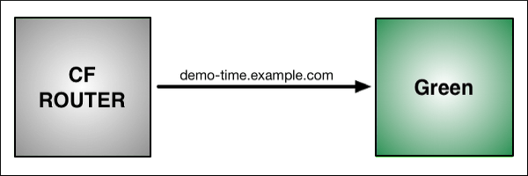
Deployment Strategy :
Blue/Green

Slide 54
Deployment Strategy :
Canary
Un canary Deployment déploie une application ou un service de manière incrémentale pour un sous-ensemble d'utilisateurs. Toute l'infrastructure d'un environnement cible est mise à jour par petites phases (par exemple : 2%, 25%, 75%, 100%). Un déploiement canari est le moins risqué que blue/green et big bang.

Slide 55
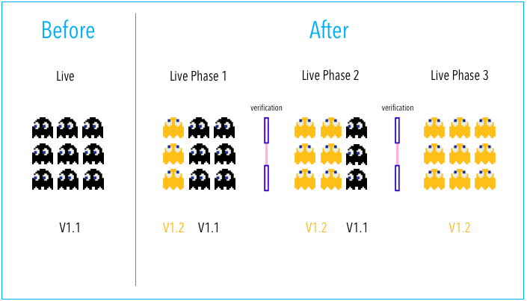
Deployment Strategy :
Canary

Slide 56
Deployment Strategy :
Canary
Un canary Deployment déploie une application ou un service de manière incrémentale pour un sous-ensemble d'utilisateurs. Toute l'infrastructure d'un environnement cible est mise à jour par petites phases (par exemple : 2%, 25%, 75%, 100%). Un déploiement canari est le moins risqué que blue/green et big bang.

Slide 57
Deployment Strategy :
A/B Testing
Ici, différentes versions d'un même service sont exécutées simultanément en tant qu'"expériences" dans le même environnement pendant un certain temps.
Les expériences sont contrôlées soit par l’activation de features Flags, soit par des outils spécifiques, soit par des déploiements de différente versions d’un service.

Slide 58
Deployment Strategy :
A/B Testing
Il incombe au propriétaire de l'expérience de définir comment le trafic utilisateur est acheminé vers chaque expérience et version d'une application. En général, le trafic utilisateur est acheminé sur la base de règles spécifiques ou de données démographiques sur les utilisateurs pour effectuer des mesures et des comparaisons entre les versions du service. Les environnements cibles peuvent alors être mis à jour avec la version optimale du service.

Slide 59
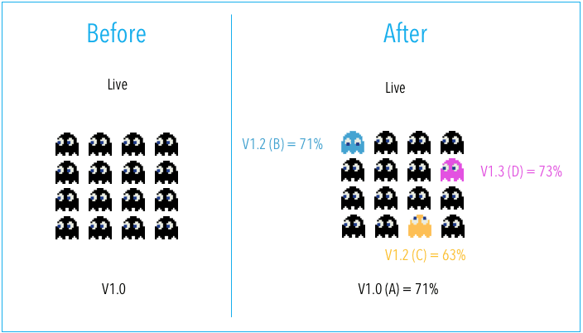
Deployment Strategy :
A/B Testing

Slide 60

Note: Feature Flags

Slide 61
5.
12 Factor App
Bonus

Slide 62
12 Factor App
Ressource: https://12factor.net/fr/
Version Française expliquée:
https://promyze.com/fr/blog-comprendre-12-factor-app-cloud/

Slide 63
6.
FOCUS:
GitHub Actions
La doc officielle, avec mon grain de sel

Slide 64
FOCUS: CircleCI
Concepts
Workflow:
Les workflows est constitué d'une ou plusieurs Task et peuvent être planifiés ou déclenchés par un événement. Le workflow peut être utilisé pour construire, tester, packager, libérer ou deployer un projet sur GitHub.

Slide 65
FOCUS: CircleCI
Concepts
Events:
Un event est une activité spécifique qui déclenche un workflow. Par exemple, sur un push de branche ou la création d’une PR sur GitHub. Il est possible de configurer d’autres types d'événement (webhook, activation manuelle etc..)

Slide 66
FOCUS: CircleCI
Concepts
Jobs:
Un Job est est un ensemble de steps qui est exécuté par un runner. Par défaut, un workflow avec plusieurs Jobs va les lancer en parallèle. Il est possible de faire en sorte qu’ils s’exécute de manière séquentielle.

Slide 67
FOCUS: CircleCI
Concepts
Steps:
Une tâche unitaire requise pour notre build ou déploiement
Exemple: “git checkout”, “npm ci”, “docker build”, “docker push”
Cela peut aussi être une autre github Action

Slide 68
FOCUS: CircleCI
Concepts
Action:
Les actions sont des commandes autonomes qui sont combinées en étapes pour créer un travail. Les actions sont le plus petit bloc de construction portable d'un flux de travail. Vous pouvez créer vos propres actions ou utiliser des actions créées par la communauté GitHub.
Voir Orbs, chez CircleCI

Slide 69
FOCUS: CircleCI
Concepts
Runner:
Machine qui fait tourner le job
Voir executor, chez CircleCI

Slide 70
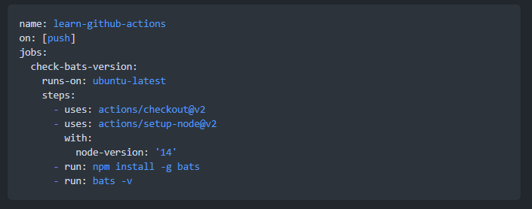
FOCUS: CircleCI
Exemple

Slide 71
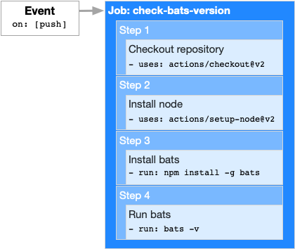
FOCUS: CircleCI
Visual Workflow

Slide 72
7.
Evaluated: Workshop

Slide 73
EVALUATED WORKSHOP
3 à 4 personnes
Développement d’une webapp faisant appel à une ou plusieurs api externes. Le sujet de la web app est libre.
3 à 4 end user features (1 par personne)
Ecriture de tests pour chacune vos features.
Ecriture d’un Dockerfile.
Ecriture de documentation (What is it, what service/feature it can provide, how to build, how to test, how to run locally)

Slide 74
EVALUATED WORKSHOP
Ecriture de la CI:
Github Actions
Doit supporter un "Scaled Trunk-Based Development" branching pattern
Le code doit être testé dans la CI
Le code ne passant pas les tests ne doit pas être buildé
Le code passant les tests est “dockerisé” et tag et push en fonction du type de build.

Slide 75
EVALUATED WORKSHOP
Ecriture de la CI:
Une publication de l’image docker en fonction d’une github release est prise en charge par la CI

Slide 76
EVALUATED WORKSHOP
Runtime:
Si une clé d’API est nécessaire pour l’utilisation de votre webapp, ne la bakez pas à l'intérieur de l’image, mais passer là au runtime du container.
Communiquez moi la clé d’api à utiliser via Discord en privé.

